Slide 1
国安数据 社员价值统计功能说明手册
汇报部门：数据开发中心
2019年1月11日

Slide 2
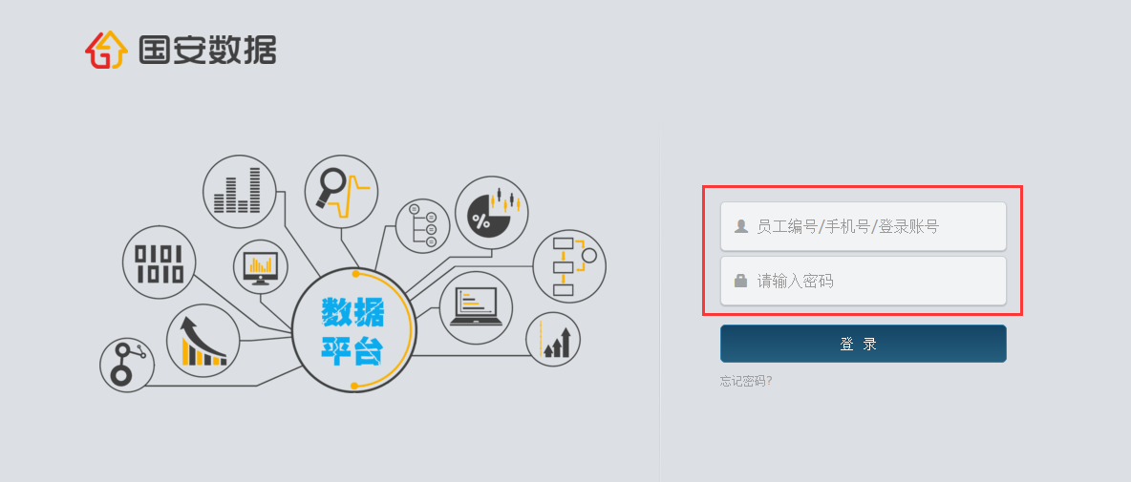
社员价值统计
总部-运营管理部管理员角色账号登陆

Slide 3
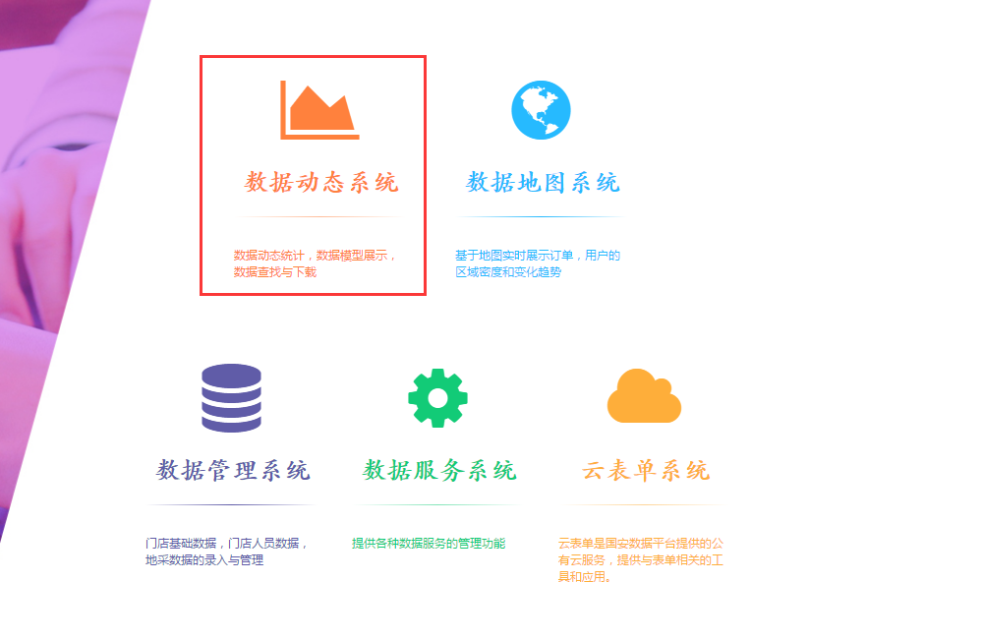
社员价值统计

Slide 4
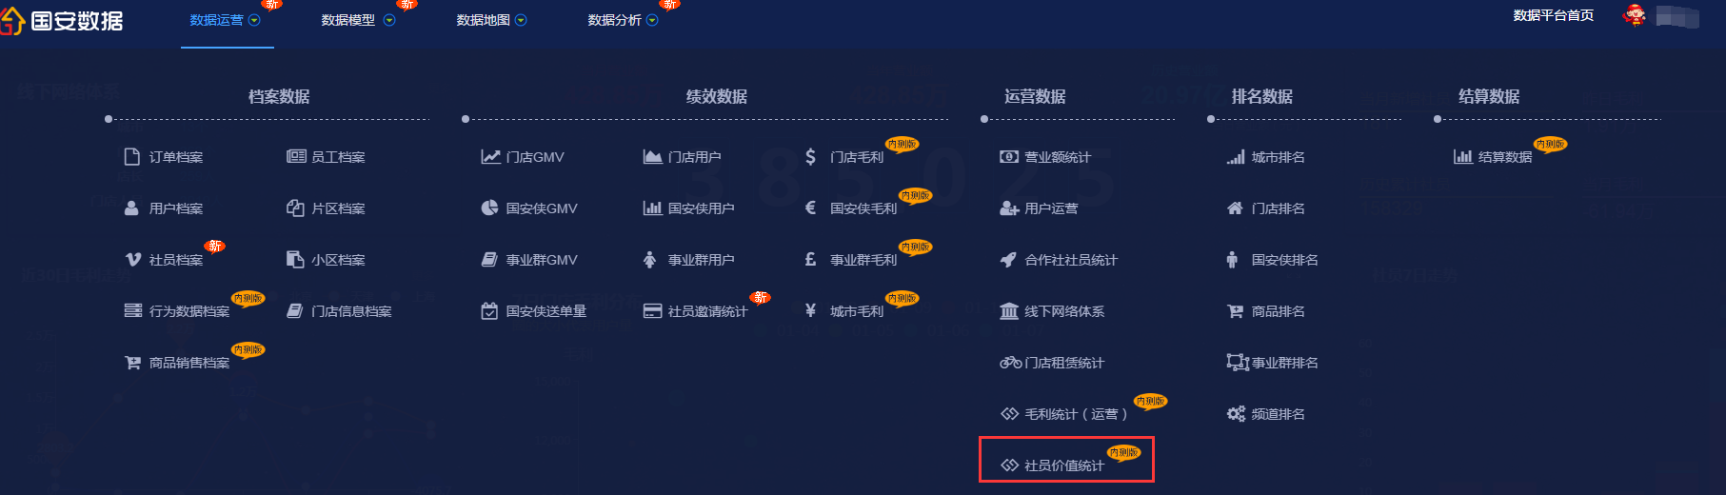
社员价值统计

Slide 5
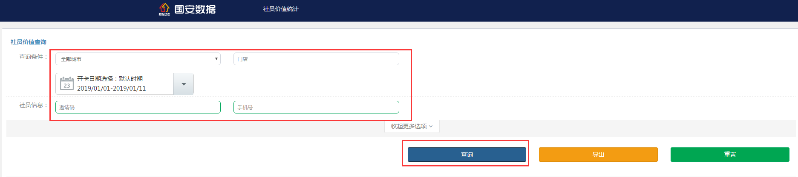
社员价值统计
根据不同条件进行查询

Slide 6
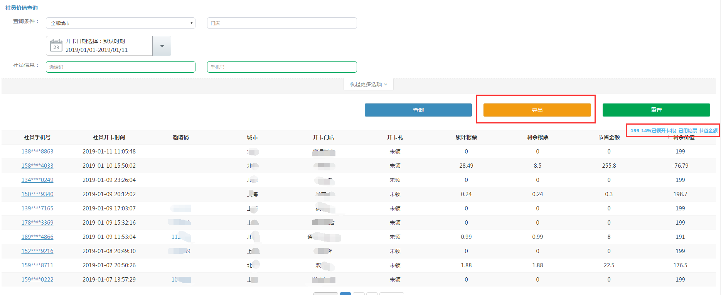
社员价值统计
点击导出可导出查询到的数据
剩余价值计算公式

Slide 7
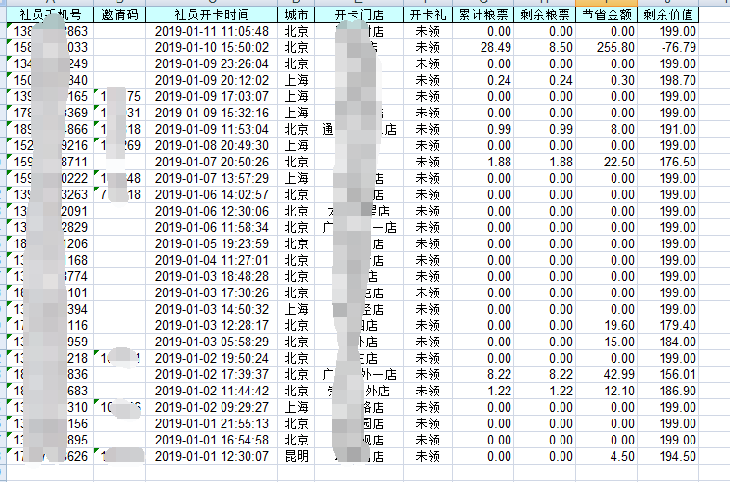
社员价值统计

Slide 8
谢 谢

